Slide 1
TCP/IP
介紹

Slide 2
OSI模型 - 網路七層架構
ISO (international stardard organization)
OSI (open system interconnection)

Slide 3
第七層
Application
應用層
Application
應用層
第七層
第六層
Presentation
表達層
Presentation
表達層
第六層
第五層
Session
會議層
Session
會議層
第五層
第四層
Transport
傳輸層
Transport
傳輸層
第四層
第三層
Network
網路層
Network
網路層
第三層
第二層
Data-Link
資料鏈結層
Data-Link
資料鏈結層
第二層
第一 層
Physical
實體層
Physical
實體層
第一 層

Slide 4
第七層
Application
應用層
outlook
Application
應用層
第七層
第六層
Presentation
表達層
編碼（解碼）、壓縮（解壓縮）、加密（解密）
Presentation
表達層
第六層
第五層
Session
會議層
session：協調參數如全雙功 or 半雙工
Session
會議層
第五層
Transport
傳輸層
切割（重組）TCP UDP PORT 、加序號、
加checksum、加ack、控制資料流
Transport
傳輸層
第四層
第四層
第三層
Network
網路層
ip定址、routing
Network
網路層
第三層
第二層
Data-Link
資料鏈結層
加MAC、CRC (FCS)、timing、資料←→訊號
Data-Link
資料鏈結層
第二層
第一 層
Physical
實體層
線（有線、無線）5v、0v
Physical
實體層
第一 層

Slide 5
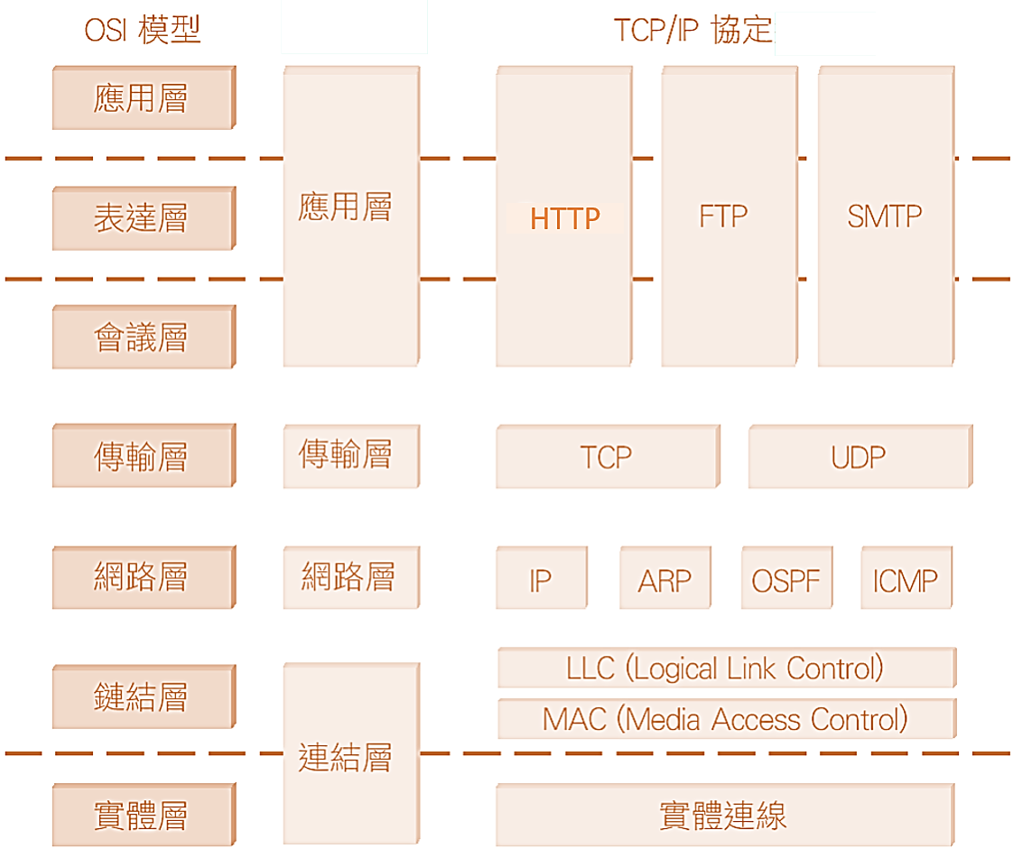
TCP/IP
模型

Slide 6
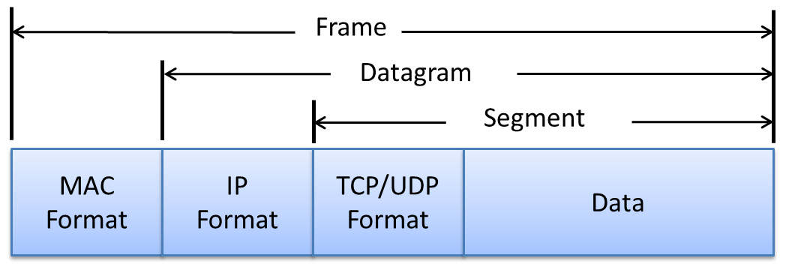
封包表頭與資料內容 (demo抓封包)
S:MAC
D:MAC
S:IP
D:IP
S:PORT
D:PORT
資料內容
ftp://ftp.pinju.in/
stustu

Slide 7
IP介紹

Slide 8
ipconfig /all

Slide 9
IPV4位址表示法
10000001 00000111 00000011 00000001
129. 7. 3. 1
4個8bit 共32bit
00000000=0 11111111=255

Slide 10
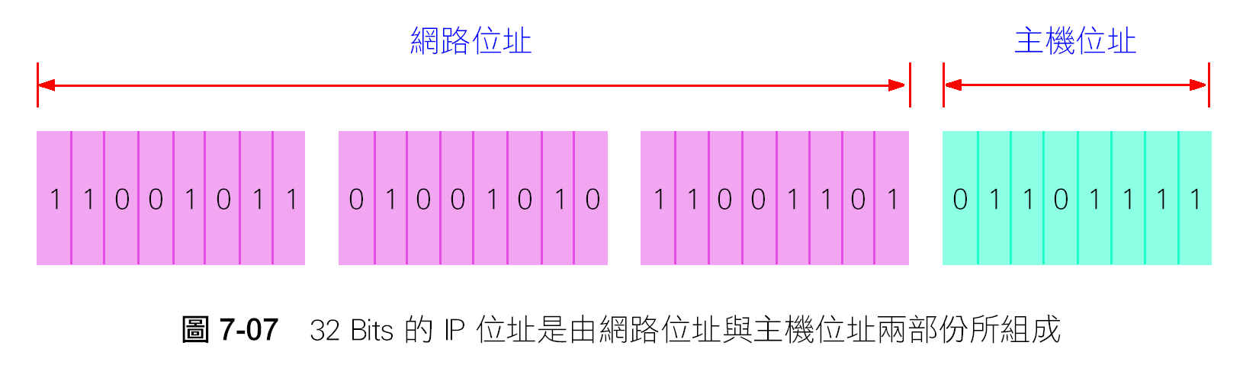
IP 位址的結構
SM:255.255.255.0
SM:11111111.11111111.11111111.00000000
SM:/24

Slide 11
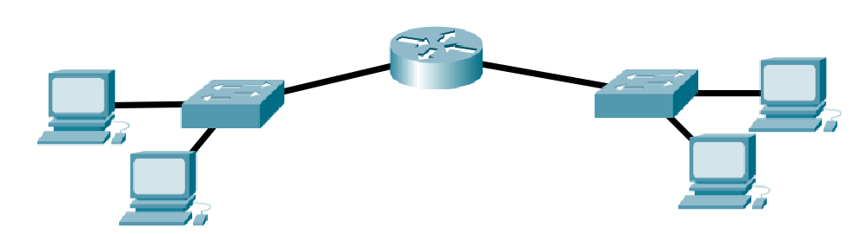
Subnet Mask
100.100.100.0/24
50.50.50.0/24
100.1
50.1
switch
IP: 100.100.100.2
SM:255.255.255.0
DG:100.100.100.1
switch
router
50.2
100.3
50.3
100.100.100.2
11111111.11111111.11111111.0000000
/24

Slide 12
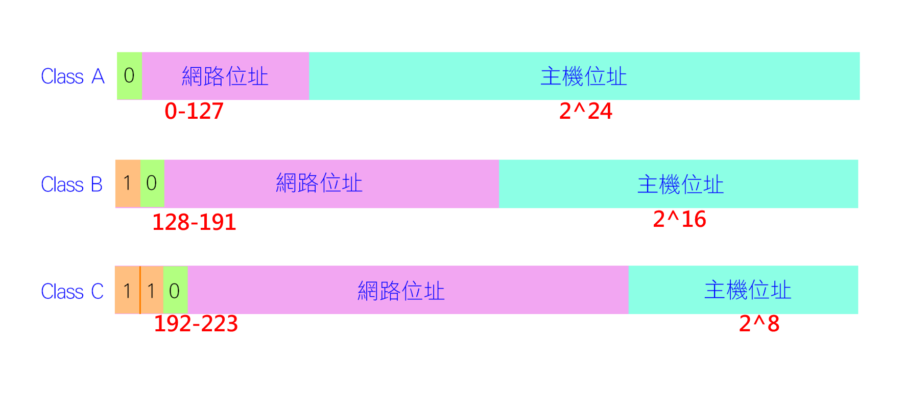
最常見的3 種IP位址等級
Class D 1110 (224-239)
Class E 1111 (240-255)

Slide 13
Multicast 定址廣播
Class D 1110 (224-239)
OSPF 224.0.0.5

Slide 14
特殊IP位址
192.168.1.0/24 用來代表該 Class C 的網路
封包目的為192.168.1.255, 即對192.168.1.0/24 這個網段送出廣播封包
封包目的為255.255.255.255, 即對現在的網段送出廣播封包

Slide 15
私有IP (Private IP Address) 包含
1個Class A: 10.0.0.0/8
16個ClassB: 172.16.0.0 - 172.31.255.255
256個Class C: 192.168.0.0 - 192.168.255.255
若 IP 封包為Private IP時, ISP的路由器將不會放行此種封包, 因此無法在網際網路上流通

Slide 16


TCP 連線 (Connection)
傳送
netstat -n
接收
SRC:IP
SRC:Port
DST:IP
DST:Port

Slide 17
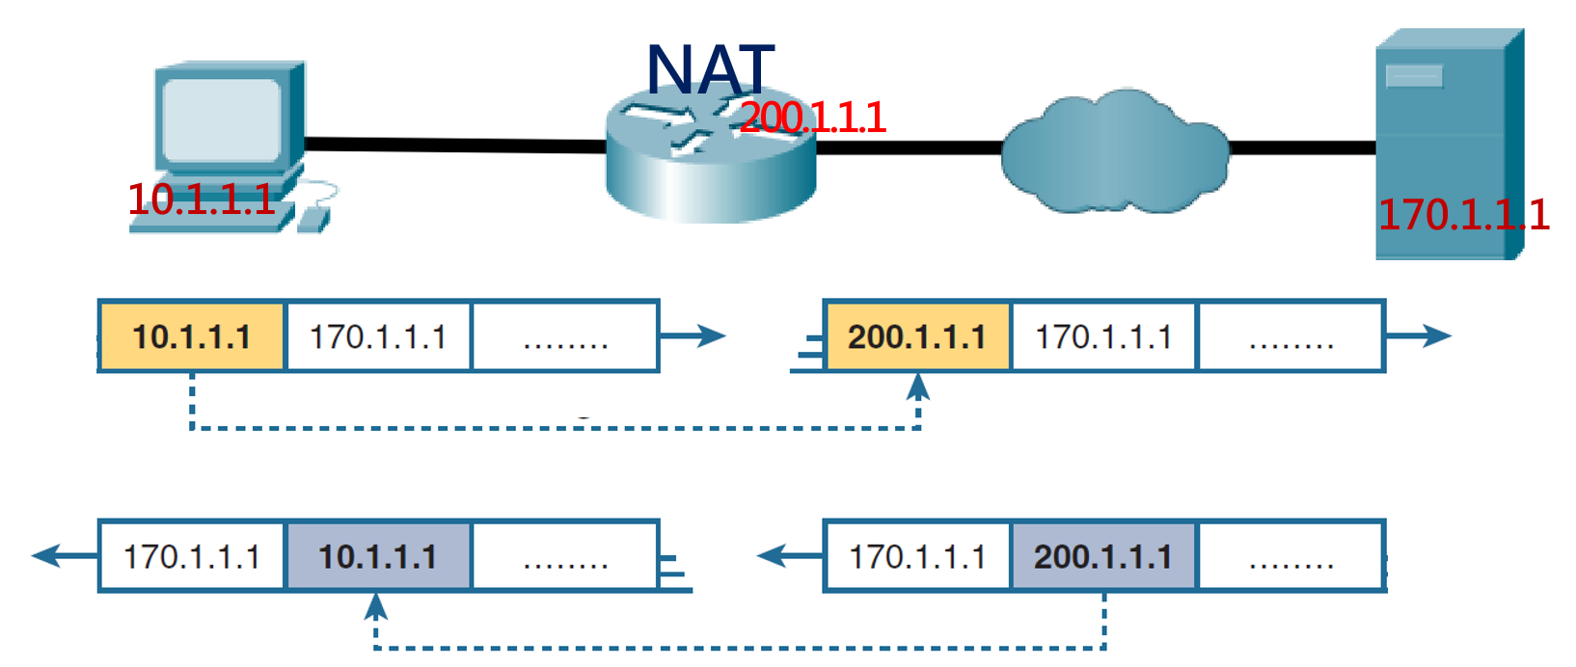
NAT (Network Address Translation)
SRC IP
DST IP
SRC IP
DST IP
SRC IP
DST IP
SRC IP
DST IP

Slide 18
10.1.1.1:1234 200.1.1.1:2233
10.1.1.2:5678 200.1.1.1:2234
…………
SRC IP
DST IP
SRC IP
DST IP
SRC IP
DST IP
SRC IP
DST IP

